Slide 1
Тақырыбы: Тері ауруларының пайда болу себептері мен салдары
8 сынып

Slide 2

Оқу мақсаты
Оқу мақсаты
8.1.5.4 – тері ауруларының алдын алу шараларын түсіндіру.
Бағалау критерийлері
Тері ауруларының себептері мен салдарын талдайды

Slide 3
-Терінің қандай ауруларын білесіздер?
- Оның белгілері қандай?
-Қандай жолдармен тері ауруларының алдын алуға болады?

Slide 4
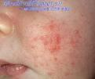
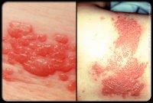
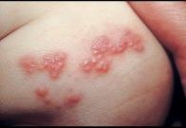
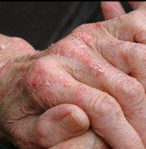
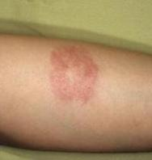
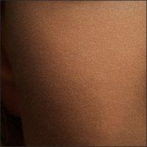
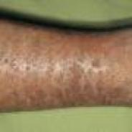
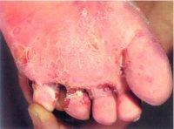
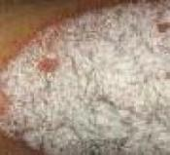
аллергия
генитальді герпес
Белдеулі герпес
Сау тері
Жазық терінің
теміреткісі
экзема
Терінің саңырауқұлақ
ауруы
фотодерматит
Қабыршақты теміреткі

Slide 5
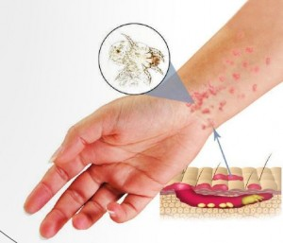
Қышыма- қотыр кене тудырады.Кене саусақ арасында, аяқ және қолдың буын бүгілістеріндегі тері астында болуы мүмкін.
Ауру белгілері: аталған жерде тоқтаусыз қышу пайда болады.

Slide 6
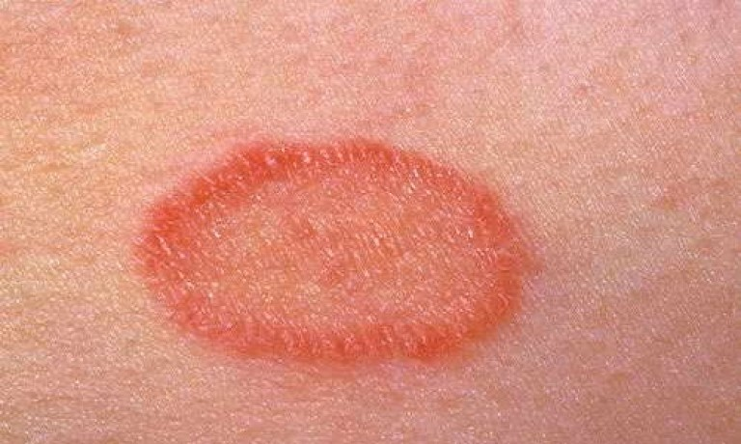
Теміреткі- саңырауқұлақ тудыратын аурулардың бірі.Ол теріні, шаш пен тырнақты зақымдайды.Теміреткі пайда болған жерде шаш түсіп қалады.

Slide 7
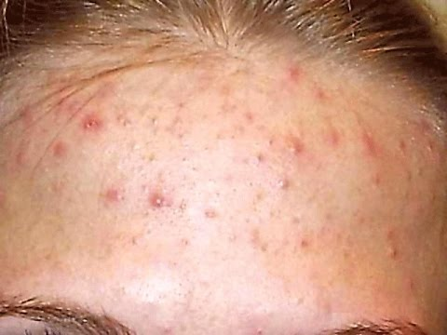
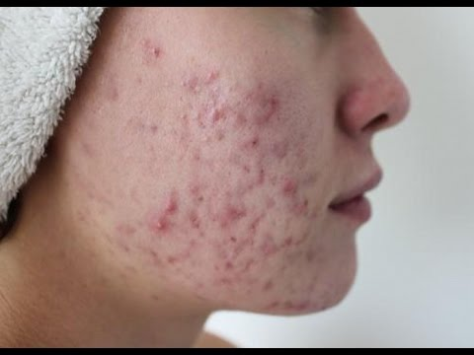

Бөрітпе безеулер- терінің сыртқы, ішкі себептен зақымдануы.Май бездерінің түзінділері бір күнде 2-3 рет алынып отырса, бактериялық типті безеу бөртпесі дамымайды.
«

Slide 8
Тері күтімі
Аптасына бір рет моншаға барып жуыну, душқа шайыну керек.
Қолдағы барлық бактериялардың 90 % тырнақ астында жиналады және оларды тек арнаулы щеткамен ғана тазартуға болады.
Бет пен мойынды таңертең және ұйықтар алдында тазартып жуу
Тері құрғақ болса, балалар сабыны деп аталатын сабынды, лонолині бар сабындарды
пайдалану
Аяқты күнде жуып тұру
Жаз айларында ультракүлгін сәуледен қорғану үшін арнайы кремдерді, көзілдірікті қолдану
Өтпелі кезеңдегі жыныстық жетілудің салдарынан болатын безеулерді сығып, немесе кез келген
крем, дәрі-дәрмектерді қолдану арқылы жоюға тырыспау
Асқазан ішек жолдарының қызметі бұзылған жағдайда да теріде безеу,
бөртпелер шығатындықтан, дұрыс тамақтануды, тамақтың құрамына назар аудару

Slide 9
Тапсырма
Төменде берілген тері ауруларының пайда болу себептерімен сәйкестендіріңдер.
Тері аурулары | Себептері
1.Теміреткі | А. Паразит жанурлар
2.Қышыма | Б. Патогенді саңырауқұлақтар
3.Бөртпе безеулер | В. бактериялық
Дескриптор:
Берілген фитогормондардың формулаларын анықтайды

Slide 10
Дұрыс жауабы
1. Б 2. А 3. В

Slide 11
Биологиялық диктант
Тері жұқпаларының қауіптілігі: ------------- тері арқылы өтіп қан тамырлары мен ------------- тамырларына енуі мүмкін.--------- пайда болған жерде шаш түсіп қалады.Кене --------- арасында болуы мүмкін.Иммунитеттің әлсіреуіне ------------, ------------------- бақылаусыз қабылдау болуы мүмкін.
Керекті сөздер: лимфа, авитаминоз, теміреткі, саусақ, қоздырушылар, антибиотиктер.

Slide 12
Дұрыс жауабы
Тері жұқпаларының қауіптілігі: қоздырушылар тері арқылы өтіп қан тамырлары мен лимфа тамырларына енуі мүмкін.Теміреткі пайда болған жерде шаш түсіп қалады.Кене саусақ арасында болуы мүмкін.Иммунитеттің әлсіреуіне авитаминоз, антибиотиктерді бақылаусыз қабылдау болуы мүмкін.

Slide 13
Қорытынды
Бүгінгі сабақта сіздер:
Тері ауруларының себептері мен салдарын талдадық.
13

